Slide 1
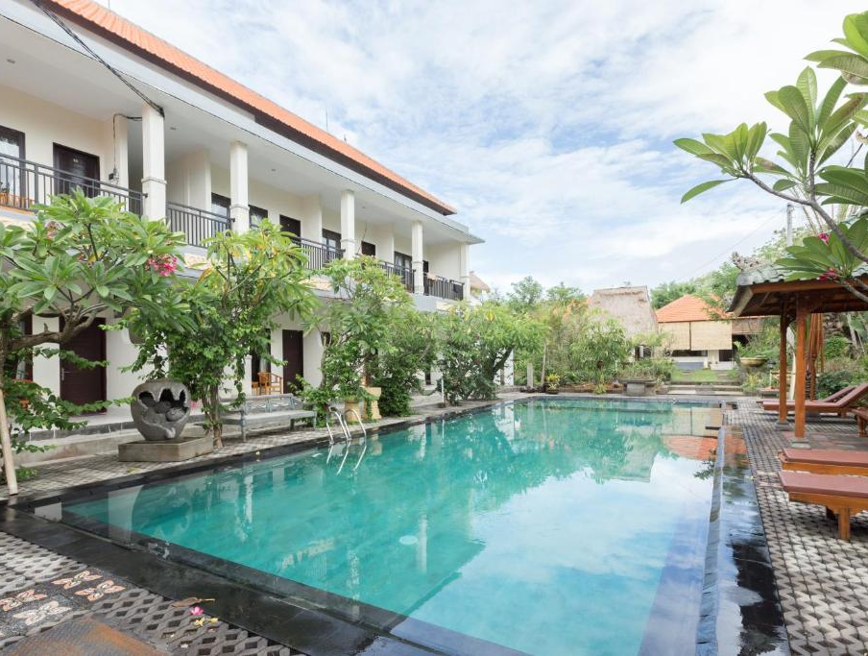
HYBRID SEARCH IMPLEMENTATION ON BUKIT VISTA
M Reza Adi Kusuma
Dibimbing.id - Data science batch 28

Slide 2
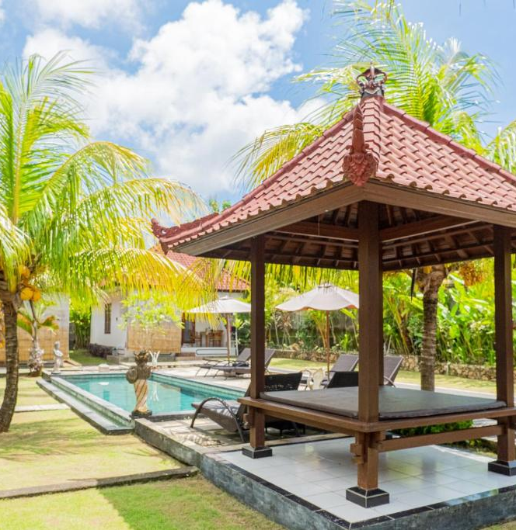

SEKILAS TENTANG BUKIT VISTA
Bukit Vista adalah startup hospitality berbasis di Bali yang mengelola properti liburan unik dengan memanfaatkan teknologi dan data untuk meningkatkan pengalaman tamu serta kinerja pemilik property.

Slide 3
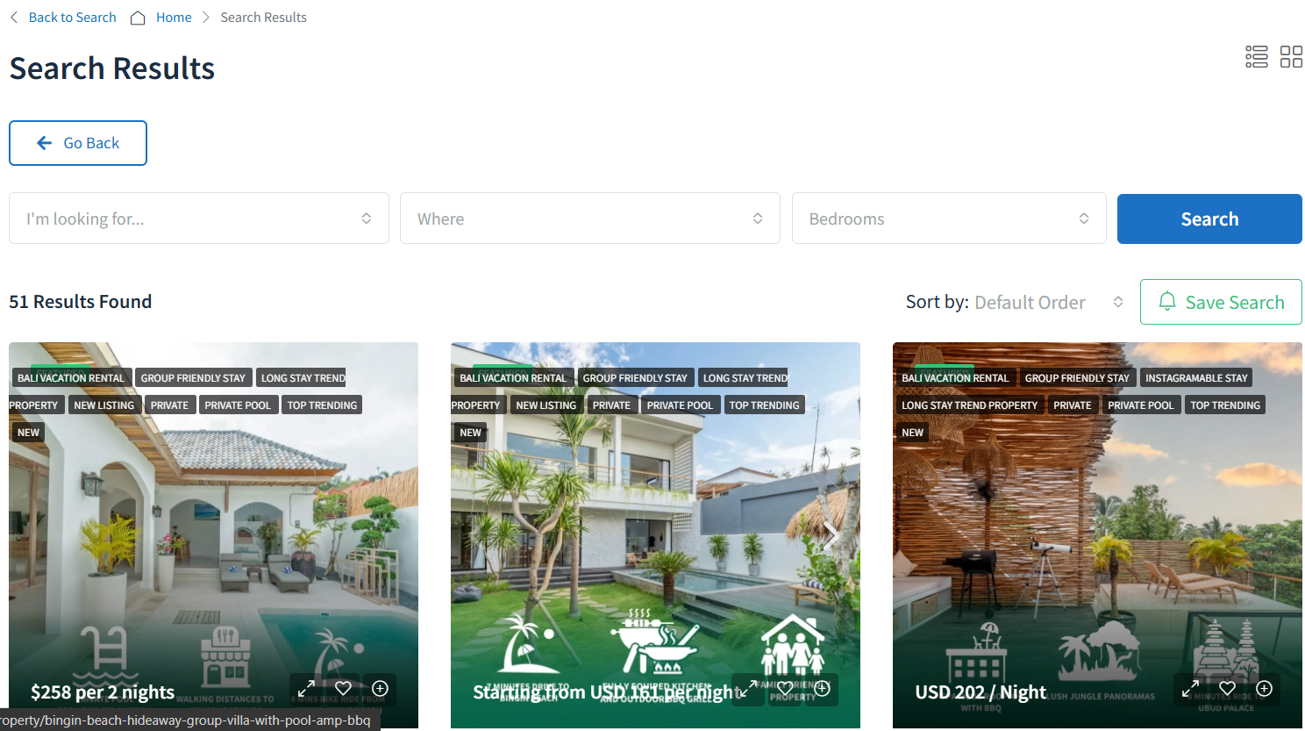
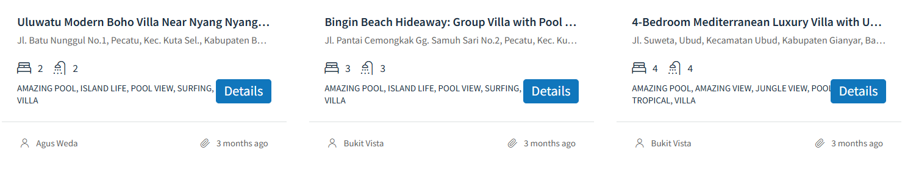
PROBLEM STATEMENT
Situs Bukit Vista memuat data penginapan yang cukup lengkap, termasuk deskripsi yang kaya informasi.
Namun, sistem pencariannya saat ini hanya mengindeks atribut terstruktur seperti lokasi, jumlah kamar, dan tag, sehingga banyak potensi informasi dari teks deskripsi yang belum tergali.

Slide 4
SOLUTION APPROACH
Hybrid search system (Keyword search + Semantic search)
Text embedding terhadap data teks dengan model pre-trained ‘BAAI/bge-m3’.
Dengan pendekatan ini, pengguna dapat mencari menggunakan kalimat bebas seperti:
“Villa nyaman untuk bulan madu dengan rooftop untuk menikmati pemandangan pantai yang indah”

Slide 5




INITIAL ETL
1
2
3
Web Scraping
Data Cleaning
Load to Vector DB
Ekstrak data penginapan dari web Bukit Vista beserta atributnya:
nama, lokasi, url, tag, deskripsi, fasilitas,
foto.
Mengangani missing values, incorrect data types/format, text cleaning pada fitur teks (translasi, hapus emoji & spasi berlebih untuk semantic search, + hapus tanda baca, tokenisasi, lemmatisasi, & stopword removal untuk keyword search)
Melakukan text embedding pada nama, tag, & deskripsi lalu load data bersih ke vector database.

Slide 6






USER INPUT PROCESSING
Typo handling & extract keyword lokasi.
Input Lokasi
Rentang harga, jumlah kamar, kamar tidur, dll.
Data Retrieval
Menampilkan hasil
Filter input lokasi, numerik, & minimum hybrid search relevancy score
Diurutkan berdasarkan relevancy score, harga, atau update terbaru
Input Pengguna
Input Numerik
Translate, Typo handling, keyword extraction, & text embedding untuk hybrid search scoring terhadap nama, tag, & deskripsi.
Free Text Input

Slide 7
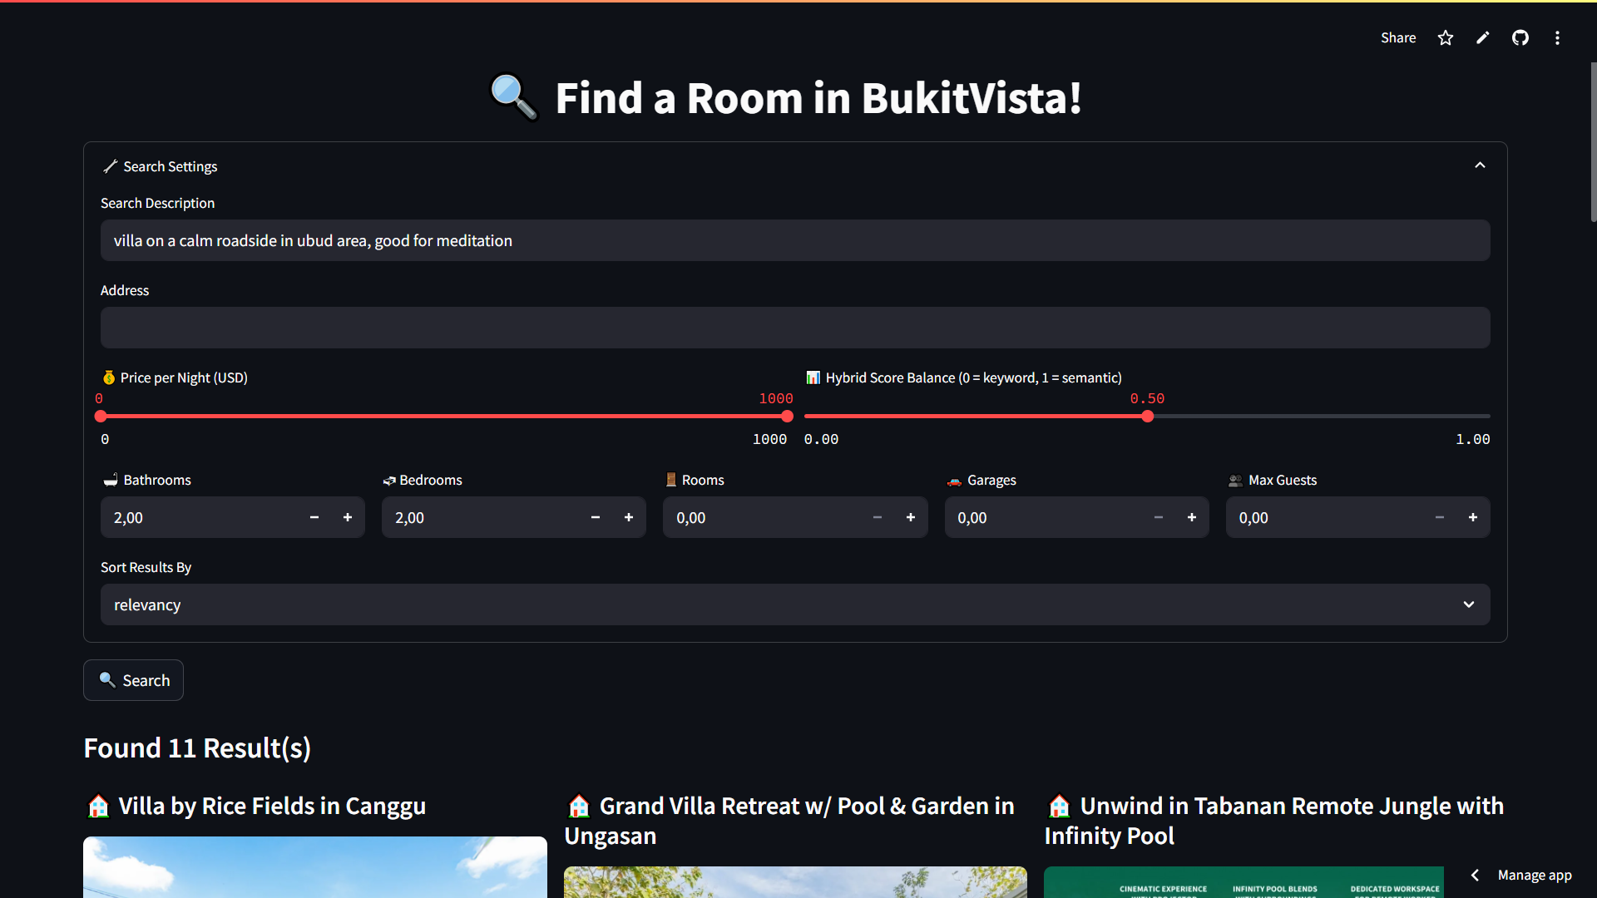
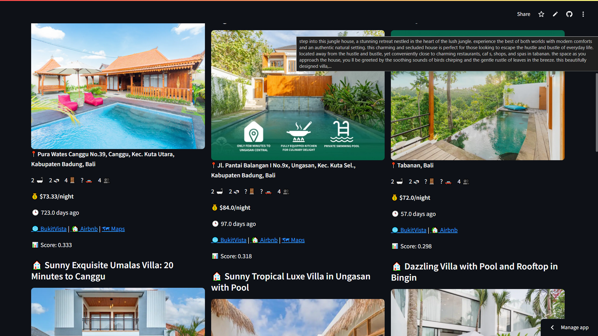

DEPLOYMENT DEMO
Mock up aplikasi dan uji coba hybrid search.

Slide 8
FUTURE IMPROVEMENT IDEAS
Peningkatan performa pencarian
Gunakan teknik fine tuning, reranking, dll, untuk meningkatkan performa model
Aplikasi ini dirancang sebagai mockup awal. Jika nantinya akan diimplementasikan. berikut ada beberapa saran pengembangan:
Typing assistant
Tambahkan fitur auto-complete, saran kata kunci saat mengetik, & koreksi typo otomatis gunakan teknik LLM
Peningkatan UI/UX
Desain yang lebih menarik, interaktif, responsif, & memberikan pengalaman pengguna yang lebih baik
Hybrid search pada ulasan pengguna
Gunakan ulasan pengguna dari Airbnb juga untuk meningkatkan kualitas pencarian

Slide 9

THANKS!
Hubungi saya di:
muhammadkusumareza@gmail.com
muhammadrezaadikusuma
rezakusuma40/internpro_bukit_vista

